Slide 1
第四讲 半导体激光器
集成光电子学国家重点实验室

Slide 2
第4章 半导体激光器
4.1 半导体激光器的速率方程
4.2 FP激光器阈值条件与纵模特性
4.3 半导体激光器的L-I曲线、阈值与效率
4.4 载流子泄漏与温度特性
4.5 半导体激光器的增益特性

Slide 3
4.1.1 阈值电流与有源区厚度
j_{th}
Ohmic Contact Layer
Cladding Layer
Undoped
Cladding Layer
d
d_{sp}
激光器侧向结构示意图
阈值电流密度与有源区厚度关系
Notes:
重画图

Slide 4
4.1.1 阈值电流与有源区厚度
当激光器处于阈值附近时，近似地看有：
其中j_{th}是阈值电流密度，d是有源区厚度
当N_{th}变化不大时，有源区厚度d 越小，则阈值电流密度j_{th}就越低
当有源区厚度下降到很小的时候，Γ急剧下降，阈值电流密度必须增加
所以存在一个最优化的有源层厚度d_{op}

Slide 5
4.1.2 有源区结构的演变趋势
异质结有源区厚度的减小是有利于降低阈值电流密度的
为了进一步减小有源区厚度，同时又避免导波模式的截止，研究人员发明了分别限制异质结(Separate-Confinement Heterostructure, SCH)，以分别实现对光和载流子的限制

Slide 6
4.1.2 有源区结构的演变趋势
限制载流子
限制光
单限制结构
分别限制结构SCH

Slide 7
4.1.2 有源区结构的演变趋势
L
单限制结构的其他问题：
功率很大的时候散射不好易发生灾变性损伤
COD解决方法：
大光腔LD结构
窗口结构
LD
I
COD
窗口

Slide 8
4.1.2 有源区结构的演变趋势
常温下热运动电子的德布罗意波长约为7.6nm
当有源区厚度下降到10nm左右时，则有源区对载流子的限制就形成了量子阱
由于量子阱结构存在能带分离和电子态分离，所以量子阱激光器的有源区微分增益因子比体材料大得多，阈值电流大大下降

Slide 9
4.1.2 有源区结构的演变趋势
量子阱激光器还有其他一些优点，比如激光线宽窄、调制速度高等，因而得到广泛应用
量子线、量子点材料，可以实现更高的微分增益，从而得到更加优异的性能

Slide 10
量子点的生长
Three growth modes：
Frank–van der Merwe (FM) mode
------ 2D growth
Stranski–Krastanov (SK) mode
------ 2D to 3D growth
Volmer–Weber (VW) mode
------ 3D growth

Slide 11
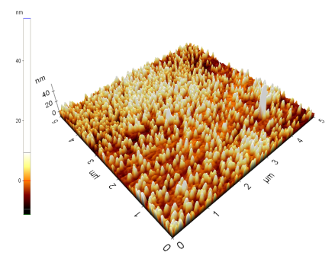
Typical Surface Morphology of InGaN QDs
Density 8.0×10⁹ cm⁻²
Diameter 14.3 nm
Height 7.6 nm

Slide 12
二型半导体
CB
VB
Notes:
内量子效率低，通过设计电子和空穴的量子阱结构→有机会发光

Slide 13
4.1 半导体激光器的速率方程
定义N_{p}为光子密度(photon density)，V_{p}为光子存在的空间，一般大于被载流子占据的有源区的体积V， Γ_{t}为光限制因子
光子密度产生速率为
引入光子寿命τ_{p} (photon lifetime)表示净损耗，则写出光子速率方程

Slide 14
4.1 半导体激光器的速率方程
其中β_{sp}为自发辐射因子(spontaneous emission factor)，就是在自发辐射带宽内光模式数目的倒数，即自发辐射耦合到受激辐射中的比率

Slide 15
4.1 半导体激光器的速率方程
先令 ，类似于自由空间中的均匀介质，令g表示单位长度的增益：
Δz足够小，将指数项取近似：
并且 ，ν_{g}表示群速，所以有：

Slide 16
4.1 半导体激光器的速率方程
载流子浓度和光子密度的速率方程
第二式最后一项包括两部分：(1)由端面输出造成的损耗，(2)波导内部的损耗。
一般对增益系数g取线性近似：
a为微分增益，N₀为透明载流子浓度

Slide 17
4.2 FP激光器阈值条件与纵模特性
几种典型的LD腔：
F-P腔
DFB
DBR
一级光栅：周期是波长的1/2
半导体FP的两侧镜面基本是由解理面构成
Notes:
此页为补充，并且修改本节题目

Slide 18
4.2 FP激光器阈值条件与纵模特性
谐振腔: 实际的LD可分两大类
（1）边发射LD(Edge Emitting LD)
谐振腔可以到300-1000um
（2）面发射LD(VCSEL－vertical cavity surface emitting laser)
VCSEL的Vertical是相对于异质结界面而言
VCSEL：0.1um（增益介质）/4-5um（总体）
Notes:
此页增加部分细节

Slide 19
4.2 FP激光器阈值条件与纵模特性
面发射LD(VCSEL)
对于面发射LD的情形，由于腔长很短（3微米左右），所以面发射LD的阈值电流密度远大于边发射LD的阈值电流密度
解决办法有以下两种
通过镀膜提高端面的反射率
采用DBR(Distributed Bragg Reflector)结构
VCSEL的DBR结构最早用GaAs、AlAs构成，主要因为折射率差很大
Notes:
此页补充了关于DBR结构的说明

Slide 20
4.2 FP激光器阈值条件与纵模特性
VCSEL的优点：
可做成二维面阵，适宜于信息处理
光束质量高
纵模间距大，易于单模工作。
制作成本低，适合于大规模生产
VCSEL的缺点：
TE、TM模式有可能同时工作或交替工作
散热难，基横模输出功率低
z与y方向对称，因此光束对称，无像差
谐振腔不够长，对于镜面反射要求非常高（>99%)，且需要大电流提供大增益（散热问题）
可把DBR VCSEL分布的反射镜等效于一个集中的反射镜，其谐振腔由三部分构成
Notes:
此页缺点部分进行了补充

Slide 21
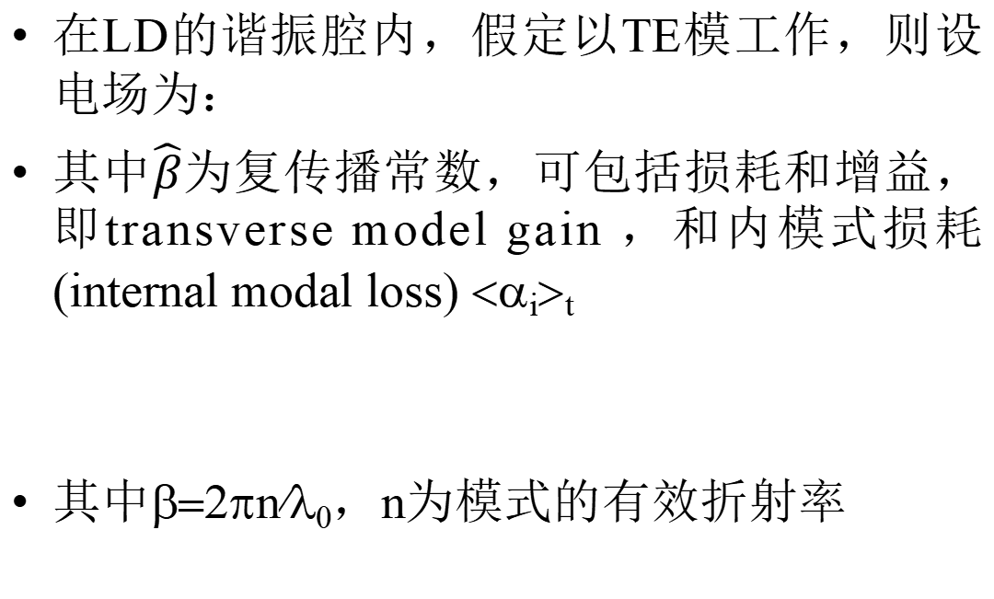
4.2 FP激光器阈值条件与纵模特性
在LD的谐振腔内，假定以TE模工作，则设电场为：
其中$\hat{β}$为复传播常数，可包括损耗和增益，即transverse model gain ，和内模式损耗(internal modal loss) <α_{i}>_{t}
其中β=2πn⁄λ₀，n为模式的有效折射率

Slide 22
4.2 FP激光器阈值条件与纵模特性
本节分析可应用于VCSEL (Vertical Cavity Surface Emitting Laser )和双区共腔LD
激光腔可被分解为两个部分：长度为L_{a}的有源区部分和长度为L_{p}的无源区，增益（或损耗）在这两个部分明显不同。

Slide 23
4.2 FP激光器阈值条件与纵模特性
谐振条件：
一、振幅条件：
对于GaAs材料的LD，其解理面有：
=
Notes:
此处的分析再振幅条件中感觉少了一个2倍往返因子

Slide 24
4.2 FP激光器阈值条件与纵模特性
令
同时令平均内损耗为
得到阈值增益g_{th}
定义谐振腔损耗:
※可以看出：
谐振腔不够长的时候，需要用反射率去弥补（VCSEL）
然而，在增益有上限的时候（EM-LD）反射率并非越高越好
Notes:
补充说明部分

Slide 25
4.2 FP激光器阈值条件与纵模特性
因为g=0时，
得到光子寿命与谐振腔损耗的关系:
模式阈值增益条件：
Notes:
此页无误

Slide 26
4.2 FP激光器阈值条件与纵模特性
二、相位条件（无色散）
假定反射率与波长无关
其中n_{a}、n_{p}为等价折射率，实际中这两个参数与载流子浓度N（等离子体效应）、波长（色散）有关；m表示第m个纵模（如右图所示）
Notes:
此页补充假定

Slide 27
4.2 FP激光器阈值条件与纵模特性
当 ， 时，将 展开得：
一般 ⁻¹ ,
则F－P腔半导体激光器的纵模间隔为
n_{ga}、n_{gp}分别为群有效折射率，对于GaAs， n_{ga}=4.5；对于InGaAsP， n_{ga}=4
Notes:
此页公式无误

Slide 28
4.2 FP激光器阈值条件与纵模特性
当激光器激射时，稳态增益系数g、稳态载流子浓度N在阈值附近受到钳制
只有增益等于阈值增益才能处于稳态

Slide 29
4.2 FP激光器阈值条件与纵模特性
当电流增加到高于阈值时,如下图所示，水库中的水平面达到了溢出线，任何进一步增加注入只进行了溢出而没有增加水的深度，溢出代表了受激复合。
I/qV
current
N
leakage
th
R
l
R
sp
R
nr

Slide 30
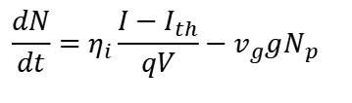
4.3 半导体激光器的L-I曲线、阈值与效率
在阈值附近
假定认为 ，此时光子密度较低，假设 、稳态时 ，此时有
当 时
稳态下，
η
I
N
i
th
=
R
+
R
+
R
=
th
qV
sp
nr
l
τ
$$\frac{dN}{dt}=η_{i}\frac{I−I_{th}}{qV}−v_{g}gN_{p}$$

Slide 31
4.3 半导体激光器的L-I曲线、阈值与效率
令腔内储存光能为
此时谐振腔损耗
端面发射
定义
那么

Slide 32
4.3 半导体激光器的L-I曲线、阈值与效率

Slide 33
4.3 半导体激光器的L-I曲线、阈值与效率
说明：
P₀是指LD两个端面输出功率的和
在一定范围内，P₀与I-I_{th}成线性关系， LD可直接调制(如CATV中)
η_{d}为外微分量子效率(external differential quantum efficiency)，表示电子－空穴对转变为光子输出的比率，可直接从外部测量
为斜效率(slope efficiency),单位mW/mA
在阈值以下时，LD与LED的特性类似

Slide 34
实际LD的特征表示
Notes:
此页公式无误

Slide 35
实际LD的特征表示
Notes:
此页公式无误

Slide 36


4.4 载流子泄漏及温度特性
(4.4.1)
电子的分布服从费米－狄拉克分布：
其中E_{f}称为费米能级，则导带电子和价带空穴浓度为
其中ρ_{c}(E)和ρ_{v}(E)各是导带和价带的态密度。
设 ，在量子阱中
所以费米能级为：
对于特定的 ，量子阱中的导带电子浓度为：
$$N\left(E\right)=ρ_{c}\left(E\right)f\left(E\right)$$
(4.4.2)
(4.4.3)
$$P\left(E\right)=ρ_{v}\left(E\right)\left[1－f\left(E\right)\right]$$
(4.4.4)
(4.4.5)
(4.4.6)

Slide 37
4.4 载流子泄漏及温度特性
解积分4.3.17，得
(4.4.7)
T = 0K
T > 0K

Slide 38
4.4 载流子泄漏及温度特性
时，使用波尔兹曼近似， 其中
(4.4.8)

Slide 39
4.4 载流子泄漏及温度特性
对于体材料，有 ，无解析解
体材料中电子和空穴填充如图：
Notes:
第一句说明位置调整

Slide 40
4.4 载流子泄漏及温度特性
一旦载流子填充到阻挡层顶部，就可以自由扩散到包层，T > 0K时，高能带尾的载流子将自由扩散到阻挡层以上的区域，这就是说，实际上有载流子泄露出有源区，导致漏电流。当温度增加时，高能带尾的载流子数目和漏电流都将增加。

Slide 41
4.4 载流子泄漏及温度特性
体材料的漏电流如下表示 ，因为 对空穴的限制强。载流子泄漏和能带结构关系如图所示
对于AlGaAs， 泄漏万分之一
对于GaAs， 量子阱
对于InGaAsP，

Slide 42
4.4 载流子泄漏及温度特性
受载流子泄露影响：
红外激光器：
1.3um——InGaAlAs/InP体系
1.3~1.5um——GaInNAs/GaAs体系
做VCSEL的DBR使用GaAs/AlAs
红光激光器：
690~630nm——AlGaInP/GaAs体系
短波长方向很难提高ΔE_{c}
Notes:
本页内容为补充

Slide 43
4.4 载流子泄漏及温度特性
说明：
(1) T上升，由f(E)变化，使N_{lk}上升；同时N_{th}上升引起j_{th}上升。为表征阈值电流与温度的关系，引入特征温度T_{0，}有
GaAs体系，ΔE_{c}大，T₀大
InP体系，T₀ << 100K
目前最好的T₀可以达到200K

Slide 44
4.4 载流子泄漏及温度特性
(2) 内部微分量子效率与η_{t}与N_{lk}有关，载流子泄漏越多，效率越低
(3) 如果E > E_{B}，载流子未必都泄漏掉
用于DVD的InGaAlP激光器，波长为630~650nm；
为了维持ΔEc需要包层宽度足够大，一般ΔEc达不到0.3eV，可以利用Quantum Barrier 处理，使泄漏减小；
QB可以利用超晶格的共振隧穿效应形成子能带，若电子能级不在子能带上，则形成阻挡层

Slide 45
4.5 半导体激光器的增益特性
4.5.1 辐射跃迁
4.5.1.1 辐射跃迁基本概念
4.5.1.2 辐射跃迁速率的基本描述
4.5.1.3 跃迁矩阵元
4.5.1.4 约化态密度
4.5.2 光学增益表达式的推出
4.5.3 关于激光器增益的讨论

Slide 46

4.5.1.1辐射跃迁基本概念
半导体激光器中，存在如下三种重要的辐射跃迁过程
2
2
2
E_{c}
E_{c}
E_{c}
E_{v}
E_{v}
E_{v}
1
1
1
$$R_{sp}^{′}$$
R₁₂
R₂₁
自发辐射
受激吸收
受激发射

Slide 47
4.5.1.1 辐射跃迁基本概念
跃迁只能发生在初态被电子占据并且末态不被占据的状态对之间。当半导体材料中所有状态对都可以参与到辐射跃迁过程中时，辐射跃迁速率最大，用R_{r}表示。
能带不完全填充时，R₂₁、R₁₂与R_{r}的关系如下：

Slide 48
4.5.1.1 辐射跃迁基本概念
所以有
只有 才能形成净受激发射，由于光子能量至少需要等于带隙能量，所以体材料有增益的基本条件是
(4.5.1)
(4.5.2)
(4.5.3)
(4.5.4)
(4.5.5)

Slide 49
4.5.1.2 辐射跃迁速率的基本描述
为计算净受激辐射跃迁速率，需要求解R_{r}。下面介绍通过费米黄金定则求解R_{r}的方法。推导费米黄金定则的关键在于求解晶体中电子与电磁场的相互作用。
导带和价带的电子波函数满足薛定谔方程
其中p代表动量算符，r代表位置矢量，m₀是自由电子质量，V是周期势
一般形式的解为
其中u是以晶体晶格为周期的布洛赫函数
量子阱或量子线中空间局域化的波函数可写作
其中A为展开系数，上式中使用了包络函数近似，即用k=0处的布洛赫函数代替u
(4.5.6)
(4.5.7)
(4.5.8)

Slide 50
4.5.1.2 辐射跃迁速率的基本描述
原子电势
宏观电势
F(r)
电势
电子波函数
u(r)
量子阱中的电子波函数

Slide 51
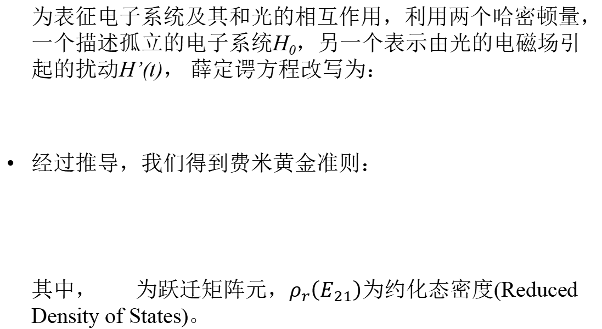
4.5.1.2 辐射跃迁速率的基本描述
为表征电子系统及其和光的相互作用，利用两个哈密顿量，一个描述孤立的电子系统H₀，另一个表示由光的电磁场引起的扰动H’(t)， 薛定谔方程改写为：
经过推导，我们得到费米黄金准则：
其中， 为跃迁矩阵元，$ρ_{r}\left(E_{21}\right)$为约化态密度(Reduced Density of States)。
(4.5.9)
(4.5.10)
(4.5.11)

Slide 52
4.5.1.3 跃迁矩阵元
(4.5.12)
系统的哈密顿量为
矢量势函数为
所以动量函数为
上式忽略了Ā²，q是电子电荷
所以
式中h.c.表示厄米共轭项，且
(4.5.13)
(4.5.14)
(4.5.15)
(4.5.16)

Slide 53
4.5.1.3 跃迁矩阵元
利用公式 ，则式（4.5.11）变为
由于 、 是慢变函数可提出积分号外，且正交前项为0，有
j表示对所有晶胞求和，将上式改写为
由于A比F₂,F₁慢变，故
(4.5.17)
(4.5.18)
(4.5.19)
(4.5.20)

Slide 54
4.5.1.3 跃迁矩阵元
将4.5.20代入4.5.19，得到
其中
，光的偏振方向一定，M由材料决定，可查表得到， 决定了跃迁选择定则
对于体材料
所以发生受激跃迁的条件是 ，即k选择定则，反映了动量守恒；
对于量子阱，在 时，有
(4.5.21)
(4.5.22)
(4.5.23)
(4.5.24)

Slide 55
4.5.1.3 跃迁矩阵元
由于量子阱波函数的正交性，上式的重叠积分简化为
这意味着跃迁只能发生在具有相同量子序数的子带之间，即n_{C} = n_{V}
(4.5.25)
注意：
在有外加电场的情况下，发生QCSE，重叠积分数值减小，导致跃迁几率降低
II型量子阱，电子阱对应空穴垒，重叠积分不是0（ex：GaAsSb，2~5um）

Slide 56

4.5.1.4 约化态密度
如图，在跃迁过程中，能量守恒和动量守恒必须满足，所以可以在计算电子空穴复合时考虑约化态密度 ，其定义为，单位跃迁能量$δE_{21}$对应的跃迁状态对密度。
δE₂
δE₂₁
δE₁
δk
#state/volume = ρ(E)δE

Slide 57
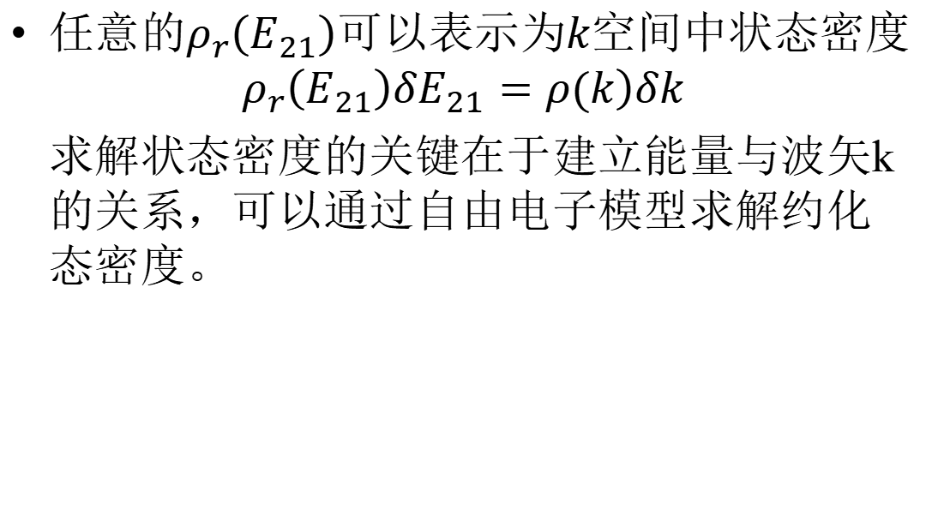
4.5.1.4 约化态密度
任意的$ρ_{r}\left(E_{21}\right)$可以表示为$k空间中状态密度$
$$ρ_{r}\left(E_{21}\right)δE_{21}=\left.ρ(k\right)δk$$
求解状态密度的关键在于建立能量与波矢k的关系，可以通过自由电子模型求解约化态密度。

Slide 58
4.5.1.4 约化态密度
引入状态密度(density of states) ρ(u)du，在一定范围内对 ρ 积分可以给出该范围内的状态数。即状态数为
其中u表示能量，动量等，V是体积；
表示状态密度。
为了确定状态密度ρ(u)du ，可以遵循以下步骤：
计算确定n空间的体积V内的状态数N_{s}(n)；
代 入N_{s}(n)，得到N_{s}(u)；
应用4.3.2得到ρ(u)du。
(4.5.26)
(4.5.27)

Slide 59
4.5.1.4 约化态密度
情况一： 体材料，球坐标系
n空间中，每一个体积元代表一个被占据的状态
考虑自旋简并和只有正量子数可用，状态数
考虑无限深方势阱E与n的关系，有
由 ，可得
(4.5.28)
(4.5.29)
(4.5.30)

Slide 60
4.5.1.4 约化态密度
情况二：量子阱结构，x方向量子化，yz方向体材料
能带结构示意

Slide 61
4.5.1.4 约化态密度
对应于x方向第一个量子能级m的状态数为
令 则上式用能量表示为：
状态密度为：
H函数是Heaviside单位阶跃函数。ρ(E)与E的关系曲线如图4.8所示。
(4.5.31)
(4.5.32)
(4.5.33)

Slide 62
4.5.1.4 约化态密度

Slide 63
4.5.2 光学增益表达式的推出
定义每单位长度的材料增益为，当光沿着晶体中某一方向传播时光子密度的增长
将Rr的表达式带入，得
由器件注入水平决定。
(4.5.34)
(4.5.35)

Slide 64
4.5.3 关于激光器增益的讨论
如图所示，注入电流只改变准费米能级E_{FV}，E_{FC}

Slide 65
4.5.3 关于激光器增益的讨论
g₂₁与N的关系如图所示，随着越来越多的载流子增加，有源区从f₂=0,f₁=1的吸收增加到透明增益值f₂=f₁，进而增加到饱和值f₂=1,f₁=0。
这个函数可以用对数近似，再在透明载流子浓度N_{tr}附近取线性近似（a为微分增益）：
(4.5.36)

Slide 66
4.5.3 关于激光器增益的讨论
QW优势：g = a(N-N₀)
1. 量子限制使得N₀减小，很小的注入就可以实现量子数翻转
2. 微分增益a很大——每一个注入的载流子都填充于分立能态，态密度较体材料远为集中
所以，阈值电流密度J_{th}小，（张弛振荡频率）调制速度快，线宽Δμ窄
Notes:
此页补充说明内容

Slide 67
4.5.3 关于激光器增益的讨论
讨论
1. 增益饱和效应：
在单量子激光器和短腔激光器中，光学限制因子小，阈值电流密度j_{th}大。若α_{i}大，腔长短，并在两端镀增透膜，则可观察到第二能级增益和增益饱和效应；为抑制增益饱和，可以使用多量子阱结构使腔长增长， α_{m}降低
饱和，即状态数被占满
2. 增益曲线是非线性的，频域烧孔和空间烧孔也会影响增益
3. 降低阈值电流密度：
由公式 ，必须在一定注入电流条件下，使Γg最大，而不是仅仅使Γ最大或者使g最大
4. 载流子浓度、温度、能带结构和增益相互关联：
温度上升 → E_{g}减小，费米分布发生变化 → 状态数变化 → N_{c}发生变化

Slide 68
作业
问题1：对于GaAs LD，以解理面形成谐振腔，端面反射率R＝0.32，厚度为0.1μm，腔长为300μm，j_{th}=1KA/cm²，假设η_{i}=1， <α_{i}>＝10cm⁻¹，R_{nr}=R_{l}=0，载流子寿命为10ns, 有源区光限制因子0.5，试求:
(1)N_{th}
(2)j=2KA/cm²时的功率线密度(P_{o}/W)
(3)此时的N_{p}，N
问题2：两个1.3μm的InGaAsP/InP宽接触LD各为200μm,400μm长，η_{d}分别为60％和50％，设有效折射率为3.55，试求材料的<α_{i}>和η_{i}。

